Slide 1
Bài tập lớn C
Nội dung: Xây dựng từ điển Anh-Việt có giao diện đồ họa
Thành viên thực hiện
- Nguyễn Văn Đoàn
- Nguyễn Văn Hiệp
- Đào Thị Hiền

Slide 2
Tổng quát
Chương trình sử dụng gtk3.0 để làm giao diện
Data từ điển được lấy từ internet và sử dụng BTree để lưu trữ
Sử dụng soundex để tìm từ gần đúng

Slide 3
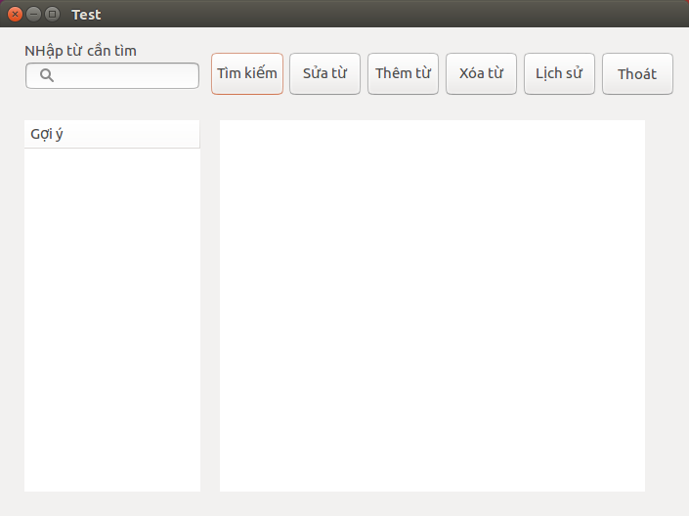
Các chức năng
Chương trình có các chức năng: Tìm kiếm, Sửa từ, Thêm từ, Xóa từ và Lịch sử
Trong đó:
  Phần Cấu trúc chung và Sửa từ do Hiệp làm
  Phần Thêm từ và Xóa từ do Hiền làm
  Phần Tìm kiếm và lịch sử do Đoàn làm

Slide 4
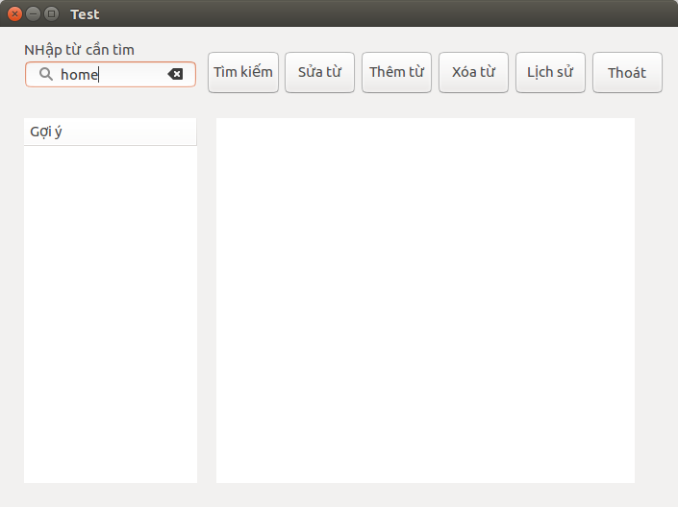
Tìm kiếm
Nhập từ cần tìm vào ô tìm kiếm, danh sách gợi ý sẽ hiện ra mỗi khi nhấn

Slide 5
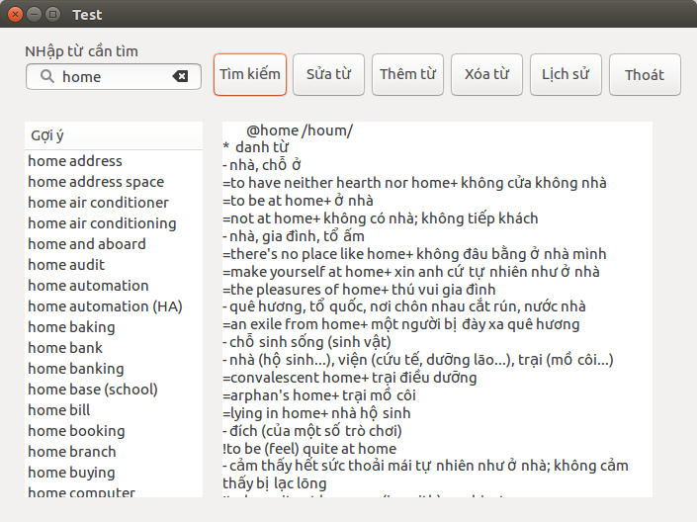
Tìm kiếm
Nhần nút tìm kiếm để hiện thị nghĩa từ vừa nhập

Slide 6
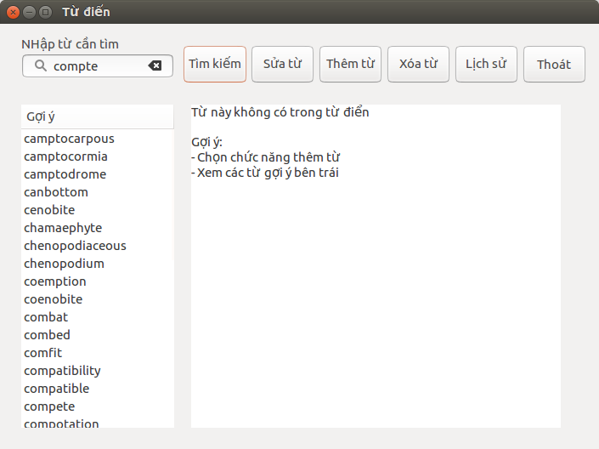
Tìm kiếm
Khi nhập từ không có trong từ điển thì có danh sách các từ gợi ý ở bên trái

Slide 7
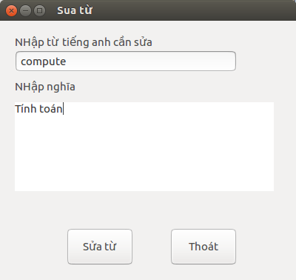
Sửa từ
Nhập từ và nghĩa cần sửa vào ô trống, nên tìm kiếm từ cần sửa trước rồi hẵn nhập

Slide 8
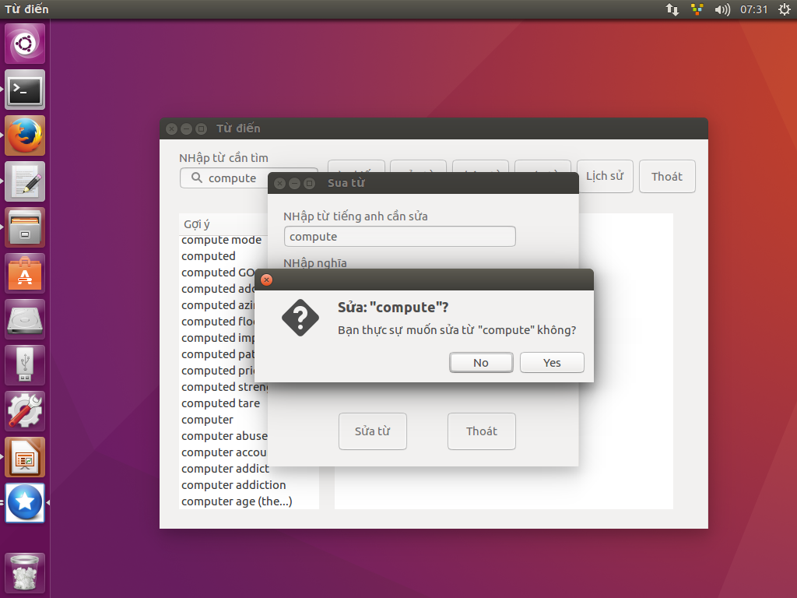
Sửa từ
Nhấn Sửa để thực hiện và nhấn Yes để để xác nhận thực hiện

Slide 9
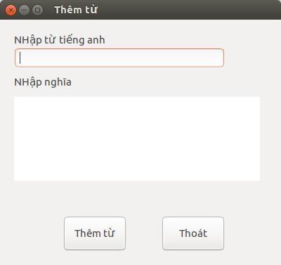
Thêm từ
Nhập từ tiếng Anh và nghĩa vào chổ trống rồi nhấn Thêm từ để thực hiện

Slide 10
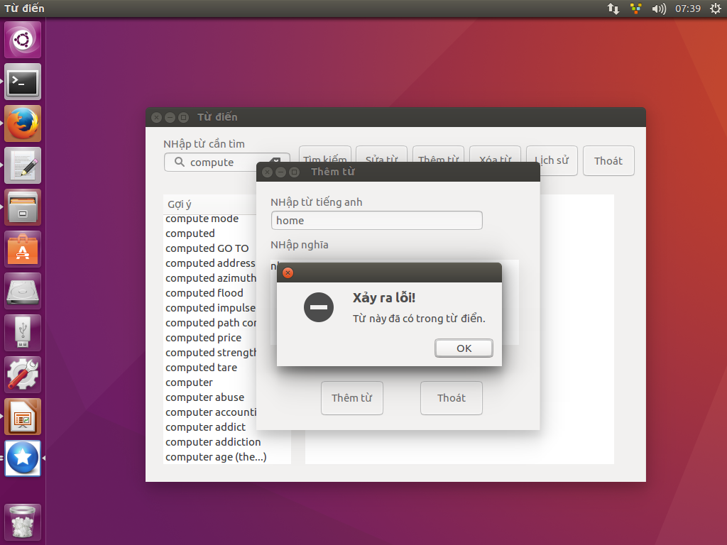
Thêm từ
Chương trình sẽ bão lỗi khi bỏ trống hoặc thêm từ đã có trong từ điển

Slide 11
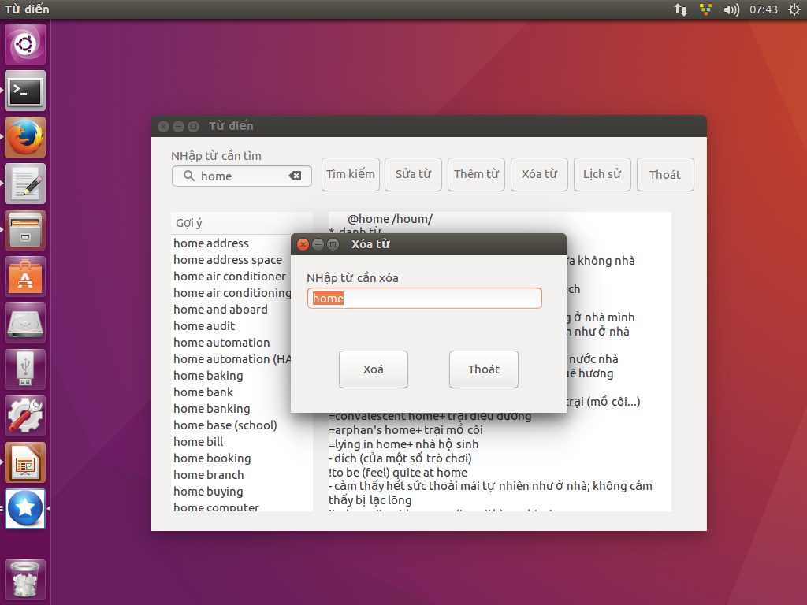
Xóa từ
Nhập từ cần xóa vào cửa sổ, hoặc tìm kiếm trước rồi nhấn chức năng xóa

Slide 12
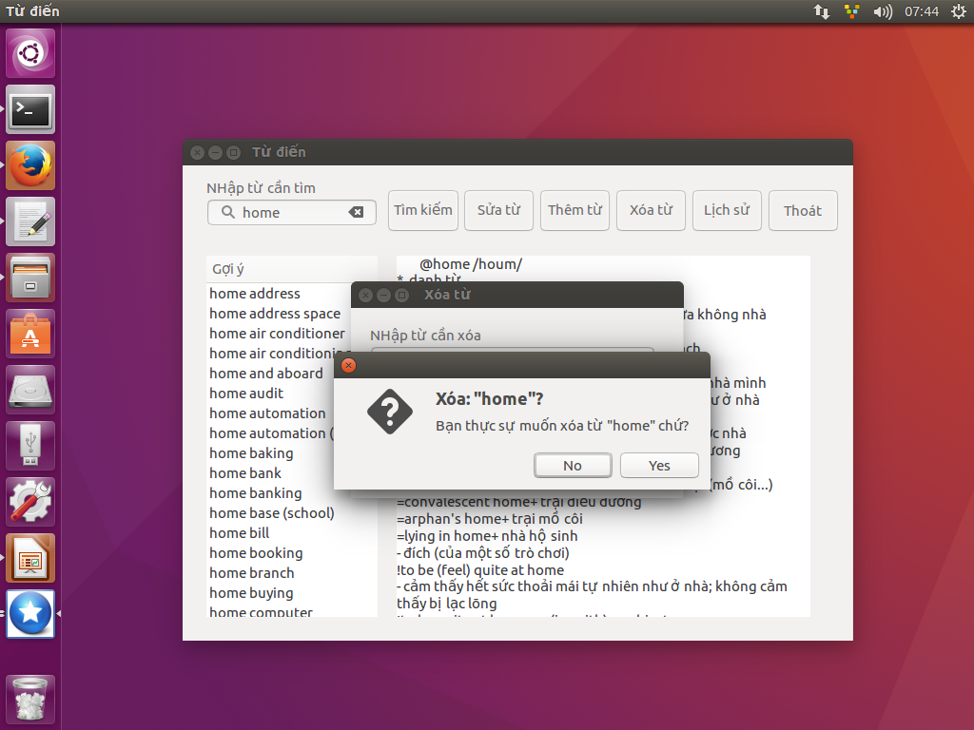
Xóa từ
Nhấn Xóa để thực hiện và Yes để xác nhận

Slide 13
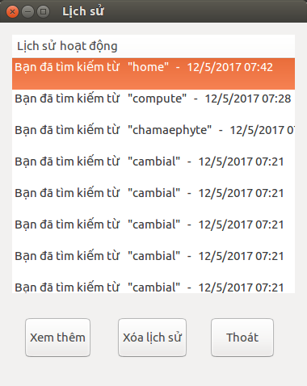
Lịch sử
Danh sách các hoạt động gần đây sẽ hiện ra

Slide 14
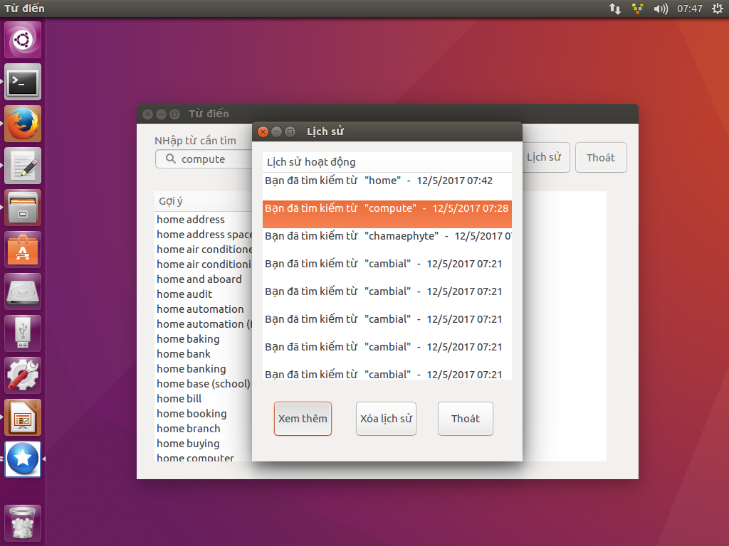
Lịch sử
Chọn 1 lịch sử và nhấn Xem thêm để hiện thị thông tin về từ đó

Slide 15
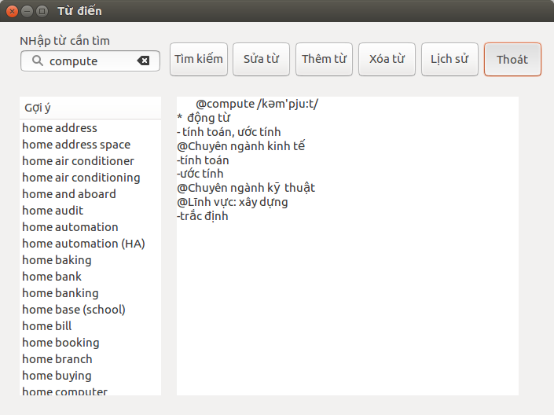
Thoát
Nhấn nút thoát để thoát chương trình

Slide 16
Cảm ơn các bạn đã theo dõi

